Slide 1
適応DEにおける
アーカイブ改善
東京大学教養学部学際科学科
総合情報学コース4年
指導教員 福永アレックス
山村武史

Slide 2
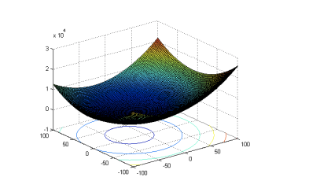
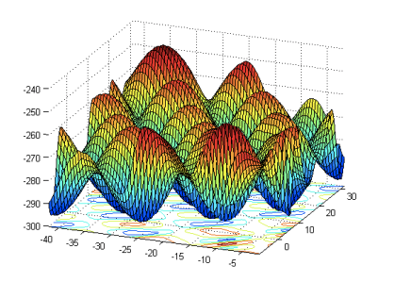
実数値最適化問題
入力
  D次元の実数値ベクトルx=(x₁,......,x_{D})
  評価関数f（解xの良し悪しを評価する関数）
出力
  評価関数f(x)を最小とするような最適解x
考慮すべき問題
  単峰性
多峰性
Notes:
最適解
局所解とはあるｘの近傍で評価関数f(x)を最小とするような解
一番深い穴が最適解
たくさんある穴が局所解
図のような多峰性の関数において局所解におちいることなく、最適解をもとめることが課題となる

Slide 3
進化計算
進化計算とは？
  生物の進化のメカニズムをまね、変化と選択に基づく世代交代により解が進化していく計算の総称
アルゴリズムの流れ
集団(解集合)
の初期化
交叉・突然変異
(新しい解の生成)
新しい解の評価
次世代の集団に
残る個体の選択
繰り返し

Slide 4
Differential Evloution(DE)[Storn 97]
DEとは？
  関数最適化問題を対象とした進化計算の一つ
  解ベクトルxをn個持つ解の集団を保持
  近年DEのstate of the art な手法としてJADE,SHADEなどがある
アルゴリズム
1.初期集団を生成 x_{1,} x_{2,} …… x_{n}
2.突然変異個体を生成 v_{1,} v_{2,} …… v_{n}
繰り返し
3.交叉で子個体を生成 u_{1,} u_{2,} …… u_{n}
4.生存選択 x_{1,} x_{2,} …… x_{n}
vs vs vs
u_{1,} u_{2,} …… u_{n}
親個体と子個体を
比較し優れた方
が集団に残る

Slide 5
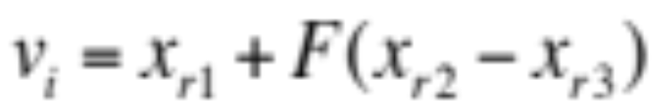

基本的な子個体の生成方法 各x_{i}(i=1,…,N)について
突然変異を行い、変異個体v_{i}を生成
  x_{r1,}x_{r2,}x_{r3}は互いと x_{i} と異なるようにランダムに選択
  F :突然変異の大きさを調整するスケーリングパラメーター(F∈ [0,1])
親子体x_{i}と変異個体v_{i} で交叉を行い、子個体u_{i}を生成
  CR：どちらの要素を多く受け継ぐか調整(CR∈ [0,1])
for j=1 to D do
if rand[0,1) < CR then
u_{i,j} = v_{i,j} //変異個体の要素を受け継ぐ
else
u_{i,j} = x_{i,j} //親個体の要素を受け継ぐ
Notes:
ここまでがDEの大まかな説明となります。
----- 会議メモ (15/10/19 14:24) -----
shade の説明を浮く
田邊さん
一息おいて

Slide 6
DEにおける探索
大域的探索
  局所解を避け大域的な最適解を見つけ出すことができる。
  大域的探索をするには？
    集団における多様性を維持する
    集団数を大きくする。突然変異の大きさを調整するスケーリングパラメーターFを大きくとる。
    アーカイブの導入
局所的探索
  集団を集中化させることで、より精度の高い近似的な最適解を得ることができる。 =>多様性を維持する大域的探索とはトレードオフ
  解の多様性を維持できる
Notes:
多点同時探索型手法で重要となる要素の一つとして，集団の多様性と集中化が挙げられる．集団に多様性を持たせることで，幅広い探索を行い，一方で集中化により，精度の高い近似的な最適解を得ることが可能となる．

Slide 7
アーカイブ
突然変異を行い、変異個体v_{i}を生成時にアーカイブから選択
  x_{r1,}x_{r2}は互いと x_{i} と異なるようにランダムに選択、x_{r３}はアーカイブと親集団の和集合からランダムに選択。
生存選択時の劣った親子体x_{i}をアーカイブに保存する
  生存選択時親子体x_{i}と子個体u_{i}を比較し、優れた方が集団に残る。 このとき子個体より親個体が劣っていた場合、劣っていた親個体をアーカイブに保存する。
  アーカイブのサイズは集団の数と等しく超過した時はランダムに消去。
x_{1,} x_{2,} x_{3,} …… x_{n}
vs vs vs vs
u_{1,} u_{2,} u_{3,} …… u_{n}
アーカイブ
優れていた方の個体

Slide 8
先行研究におけるアーカイブの性能比較[Zhang 09]
問題設定
  13個のベンチマーク関数を使用
  次元数D=30,100
  集団数 400
使用アルゴリズム
  JADE[Zhang 09] with Archive
  JADE[Zhang 09] witout Archive
Notes:
多点同時探索型手法で重要となる要素の一つとして，集団の多様性と集中化が挙げられる．集団に多様性を持たせることで，幅広い探索を行い，一方で集中化により，精度の高い近似的な最適解を得ることが可能となる．
----- 会議メモ (15/10/19 14:24) -----
（zhang）の実験であることを明記する。
自分があたかも実験したかのように誤解を招く恐れあり

Slide 9
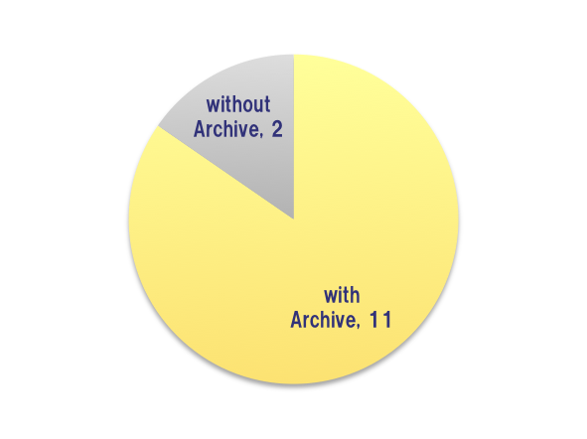
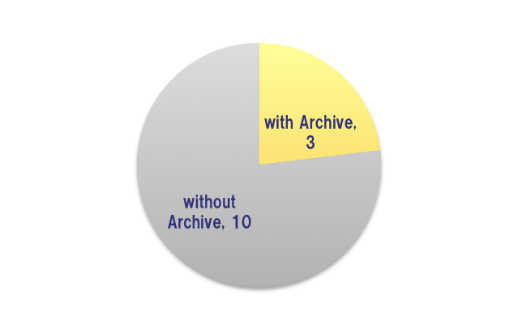
結果
アーカイブありとなしの時で比較
  13個のベンチマーク関数において優劣を比較
    予め明らかな最適値と探索によって得られた最良解との差分を元に比較する。
  円グラフの数はあるベンチマーク関数において 優れていた方のアルゴリズムの数
次元数 = 100
次元数 = 30
Notes:
----- 会議メモ (15/10/19 14:24) -----
専攻研究の決kあ

Slide 10
考察
なぜ次元数によって性能差がでるのか
  次元数が小さい場合少ない集団数で十分な多様性を維持できるため、局所的探索の方が有利にはたらいた。
  =>アーカイブが不利
  次元数が大きいと十分なサイズをとらないと集団が多様性を十分に維持出来ず、大域的探索が有利にはたらいた。
  =>アーカイブが有利
  解探索が収束している際は大域的探索、
  そうでない時は局所的探索を優位にするようなアーカイブ選択をすればよいのではないか？
Notes:
多点同時探索型手法で重要となる要素の一つとして，集団の多様性と集中化が挙げられる．集団に多様性を持たせることで，幅広い探索を行い，一方で集中化により，精度の高い近似的な最適解を得ることが可能となる．
----- 会議メモ (15/10/19 14:24) -----
次元数がすくないと多様性を維持できる
アーカイブがあると探索が分散する。解が
多様性のためにじゅうｂんなさい図のためにアーカイブが必要
常にアーカイブが実質的な

Slide 11
提案手法1
適応的なアーカイブの選択
  探索が収束しているかどうかをあらわすCP(Convergence Parameter)を導入する。(CP∈ [0,1])
変異個体vを適応的に生成
CP = 前の世代で解の更新が起きなかった親個体数/集団数
for i=1 to N do //Nは集団数
if rand[0,1) < CP then
generate v_{i} with archive
else
generate v_{i} without archive
Notes:
多点同時探索型手法で重要となる要素の一つとして，集団の多様性と集中化が挙げられる．集団に多様性を持たせることで，幅広い探索を行い，一方で集中化により，精度の高い近似的な最適解を得ることが可能となる．

Slide 12
提案手法2-1
アーカイブサイズの拡張
  現集団中の個体の各変数の下限上限値に応じたサイズのアーカイブを維持
  アーカイブサイズの設定をせずとも, アーカイブに多様かつ探索状況に合った個体が保存できる
  アーカイブサイズをp倍（p>1）してもよいかもしれない
for i=1 to N do //Nは集団数
for j=1 to D do //Dは次元数
x_min_j = x_{i,j} if x_min_j > x_{i,j}
x_max_j = x_{i,j} if x_max_j < x_{i,j}
for i = 1 to archive_size do
for j = 1 to D do
if Archive_{i,j} < x_min_j or Archive_{i,j} > x_max_j
// p*x_min_j, p*x_max_j にしても良いかも
Archive_{i} is removed
break
Notes:
例えば, 現集団中の個体の各変数j (j = 1, ..., D) の下限上限値を[x^min_j, x^max_j]^Dとします.
(探索領域の下限上限値ではありません.)
line 26を, 各世代の終了時に, アーカイブ内の全ての個体について, [x^min_j,
x^max_j]^Dの範囲に全ての変数値が収まっている場合は, 残し, そうでなければ削除するというふうに置き換えれば,
アーカイブサイズの設定をせずとも, アーカイブに多様かつ探索状況に合った個体が保存できる気がします.
----- 会議メモ (15/10/19 14:24) -----
エントロピー
幾つかの話を一つのスライドにまとめる。
アーカイブサイズの拡張
informalな言い回しをなくす
思うのですけどとかいう必要がない

Slide 13
提案手法2-2
アーカイブサイズの適応的な拡張
  先ほど提案手法1における収束率を表すパラメーターcpを利用する
  アーカイブは捨てずに保持し、利用するアーカイブのサイズを適応的に変化させる
for i=1 to N do //Nは集団数
for j=1 to D do //Dは次元数
x_min_j = x_{i,j} if x_min_j > x_{i,j}
x_max_j = x_{i,j} if x_max_j < x_{i,j}
Archive = Archive + NotUsedArchive
for i = 1 to Arcives ’s size do
for j = 1 to D do
if Archive_{i,j} < (1+cp)*x_min_j
or Archive_{i,j} > (1+cp)* x_max_j
NotUsedArchive <- Archive_{i}
Archive_{i} is removed
break
Notes:
多点同時探索型手法で重要となる要素の一つとして，集団の多様性と集中化が挙げられる．集団に多様性を持たせることで，幅広い探索を行い，一方で集中化により，精度の高い近似的な最適解を得ることが可能となる．

Slide 14
提案手法2-3
アーカイブサイズを廃止
  アーカイブサイズを完全に廃止する。
  保持したアーカイブを破棄することなく、全て維持したまま探索を続ける
Notes:
多点同時探索型手法で重要となる要素の一つとして，集団の多様性と集中化が挙げられる．集団に多様性を持たせることで，幅広い探索を行い，一方で集中化により，精度の高い近似的な最適解を得ることが可能となる．

Slide 15
現状と今後の研究について
現状ではSHADEのアーカイブなし、ありのアルゴリズムを実装ずみ。
提案手法のSHADEのアルゴリズムを実装途中
提案手法を実行し、それが有効であることをきちんと示せるようにデータをとる
他に大域的探索と局所的探索を両立できるような良い手法がないか考える
Notes:
多点同時探索型手法で重要となる要素の一つとして，集団の多様性と集中化が挙げられる．集団に多様性を持たせることで，幅広い探索を行い，一方で集中化により，精度の高い近似的な最適解を得ることが可能となる．

